Slide 1
{الديدان والرخويات }
المملكة العربية السعودية
وزارة التربية والتعليم
ثانوية الامير عبدالمجيد بن عبدالعزيز
مدرس المادة
مشبب الشهراني

Slide 2
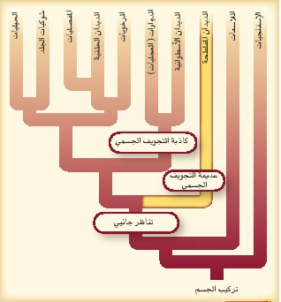
{ الديدان المفلطحة }
* تركيب جسم الديدان المفلطحة *
ديدان ذات جسم رقيق مسطح يشبه الشريط وهي عديمة التجويف الجسمي ذات
تناظر جانبي وتمتاز عن الأسفنجيات واللاسعات بأن لها رأس محدد وأعضاء
داخل جسمها .
* معيشتها *
1ـ متطفلة :
( داخل حيوانات أخرى)
2ـ حرة :
(الماء العذب والمالح والأماكن الرطبة)

Slide 3
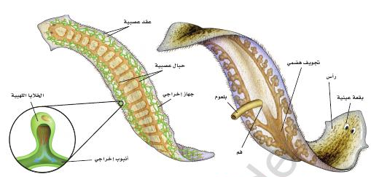
الوظائف الحيوية في الديدان المفلطحة
1* التغذية والهضم *
أ ـ الديدان الحرة :
تتغذى على المخلوقات الميتة أو البطيئة الحركة ويدخل طعامها عبر البلعوم
الذي يهضمه ويرسله إلى القناة الهضمية لاستكمال الهضم وإخراج الفضلات
عبر فتحة الفم .
ب ـ الديدان المتطفلة :
لبعضها ممصات و خطاطيف للالتصاق بالعائل وليس لها جهاز هضمي لأنها
تحصل على غذائها من دم العائل

Slide 4
2*التنفس والدوران والإخراج *
أ ـ ليس لها جهاز تنفس أو دوران :
تحصل الخلايا على الأكسجين بالانتشار من خلال جسمها الرقيق وتتخلص من
co2 والفضلات بالانتشار .
ب ـ الإخراج :
1 ـ يتم التخلص من الفضلات من خلال فتحة الفم .
2 ـ يتم التخلص من الماء الزائد من خلال الخلايا اللهيبية التي تحتوي على أهداب تتحرك كاللهب وتطرد الماء إلى خارج الجسم عبر الأنابيب الإخراجية .
3* الاستجابة للمثيرات *
جهازها العصبي عبارة عقدة عصبية في منطقة الرأس يخرج منها حبلان عصبيان
يمتدان بطول الجسم .
4* الحركة :
تتحرك بانقباض عضلاتها والانزلاق على المخاط الذي تفرزه (مثل البلاناريا )

Slide 5
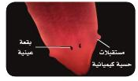
{ تنوع الديدان المفلطحة }
5* التكاثر *
أ ـ جنسيا / الديدان المفلطحة عبارة عن ديدان خنثى
ب ـ لا جنسي/ من خلال التجدد ( حيث إذا قطعت إلى نصفين ينمو كل نصف معطيا دودة جديدة ) .
لها ثلاث طوائف هي :
أ ـ طائفة التربلاريا : مثل ( البلاناريا )
1ـ حرة المعيشة ( الماء العذب والمالح والتربة الرطبة )
2ـ تمتلك بقعة عينية ( عبارة عن تجمع للخلايا الحسية ) للإحساس بالضوء .
3ـ تمتلك مستقبلات كيميائية على جانبي الرأس تساعدها على تحديد مكان
الغذاء

Slide 6
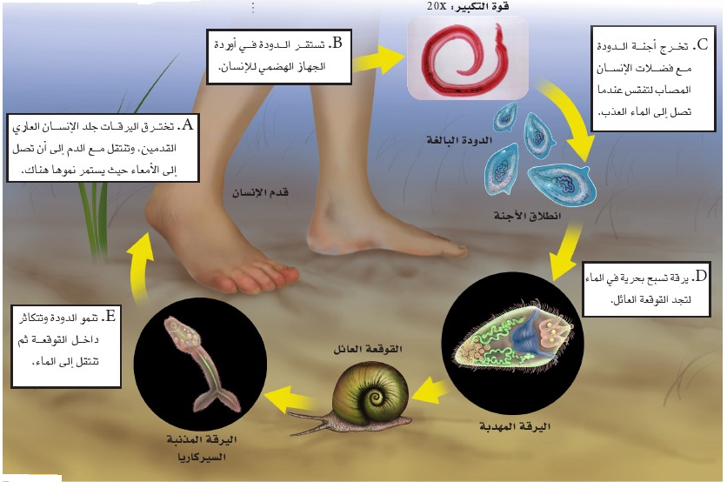
ب ـ طائفة الديدان المثقبة ( التريما تودا ) مثل دودة الشستوسوما ( المسببة لمرض البلهارسيا)
1- تخترق اليرقات جلد القدم العاري وتنتقل مع الدم الى ان تصل الى امعاء الهاضمة
2- تستقر الدودة في اوردة الجهاز الهضمي
3- تخرج اجنة الدودة مع فضلات الشخص المصاب لتفقس عندما تصل الى الماء العذب
4- تسبح اليرقة المهدبة حتى تجد القوقعة العائل
5- تنمو الدودة وتتكاثر داخل القوقعة ثم تنتقل الى الماء

Slide 7
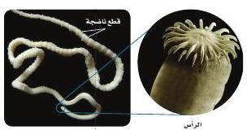
ج ـ طائفة الديدان الشريطية ( السيستودا ) مثل الدودة الشريطية .
1ـ ديدان متطفلة .
2ـ تتكون الدودة من
أ- رأس /
جزء منتفخ يحتوي على ممصات وخطاطيف لتثبيت الدودة في جدار الأمعاء للإنسان أو الأبقار
ب ـ جسم /
مكون من قطع تحتوي كل قطعة على أعصاب وخلايا لهيبية وأعضاء جنسية ذكرية وأنثوية ,
القطع القريبة من الرأس غير ناضجة تليها الناضجة التي عندما يتم تخصيبها وتمتليء بالبويضات
المخصبة تنفصل عن الدودة ة وتخرج مع براز العائل فإذا وصلت إلى غذاء الماشية تبدأ دورة
جديدة حيث تخترق أمعاء الحيوان وتنتقل عبر الدم إلى عضلات الجسم فإذا تناول الإنسان لحوم
الماشية الغير مطبوخة جيدا انتقلت إلى جهازه الهضمي .

